Slide 1
Un nouvel outil d’évaluation en routine de l’excitabilité nerveuse périphérique : l’iMAX (application en clinique)
21e Journées Francophones d’ElectroNeuroMyoGraphie
Dr C. Milants, Dr F.C. Wang
Département de Neurophysiologie Clinique
CHU Sart-Tilman
Liège, Belgique
Notes:
Bonjour, Je suis Christophe Milants, du CHU de Liège. Tout d’abord, je tiens à remercier les organisateurs de me donner la parole aujourd’hui. Le sujet de ma présentation est l’application en clinique de l’iMAX qui un outil d’évaluation en routine de l’excitabilité nerveuse périphérique, que nous avons récemment développé au CHU de Liège.
(référence : COO2)
images doivent être au format .jpg, .png, .tif ou .bmp

Slide 2
iMAX : une méthode simple d’évaluation de l’excitabilité nerveuse
Pas de logiciel ou de matériel spécifique
Le même que pour une étude de la conduction nerveuse
Rapide
Confortable pour le patient (non invasive)
Mesurable en tout point de stimulation et sur tous les troncs nerveux
Pas de traitement des données après la phase d’acquisition
Milants C, Benmouna K, Wang FC. iMAX: A new tool to assess peripheral motor axonal hypoexcitability. Clin Neurophysiol 2017;128:2382–3.
Bostock H. S117 Excitability testing in the 21st century. Clin Neurophysiol 2017;128:e216. doi:10.1016/J.CLINPH.2017.07.128.
Notes:
Les tests d’excitabilité nerveuses existent depuis de nombreuses années (courbes intensité/réponse, « treshold tracking techniques) mais restent peu utilisées en pratique courante étant donné le fait qu’elles prennent du temps, nécessitent du matériel spécifique et leur interprétation reste difficile
L’iMAX permet d’évaluer l’excitabilité nerveuse à l’aide d’une méthode simple, sans nécessiter de logiciel ou de matériel spécifique.
Le matériel utilisé est le même que celui que l’on utilise en routine pour étudier la conduction nerveuse. Le test est rapide, non invasif, confortable pour le patient et a l’avantage d’être mesurable en tout point de stimulation et sur tous les troncs nerveux. De plus, il n’y a pas de traitement de données après la phase d’acquisition.

Slide 3
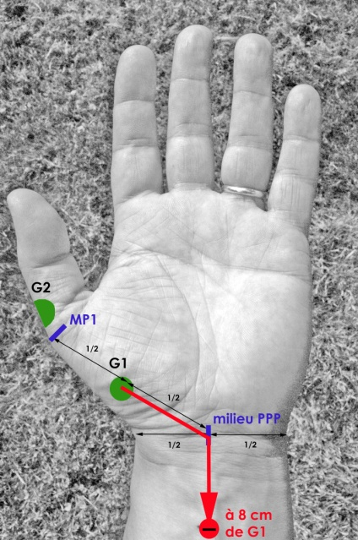
iMAX : procédure
Préparer la peau => impédance < 20 kΩ
T° >30°C
Bande passante : 3 Hz – 5 KHz
3 ms/D ; 0,1 mV/D (seuil) et 3 mV/D (iMAX)
Chocs de courant constant d’1 ms de durée
PAGM enregistrés à l’aide d’électrodes de surface
Notes:
Je vous décris ici rapidement la procédure d’obtention des paramètres d’excitabilité nerveuse à l’aide de l’iMAX. Au préalable, la peau est préparée à l’aide d’une pâte abrasive et conductrice afin d’obtenir une impédance inférieure à 20kOhms sous l’anode, la cathode et l’électrode de terre. La température cutanée doit être supérieure à 30°C. La bande passante est délimitée entre 3 Hz et 5 KHz
Les paramètres d’affichage sont les suivants.
Des chocs de courant constant d’1ms de durée sont appliqués.
Le stimulateur ainsi que les électrodes réceptrices sont placées de la même manière que pour la neurographie motrice réalisée en routine (dont voici le positionnement standard pour le nerf médian au poignet dans notre laboratoire)

Slide 4
Mesure du seuil d’excitabilité
3 ms/D ; 0,1 mV/D
Intensité de stimulation augmentée progressivement par incréments successifs jusqu’à l’obtention d’un PAGM de 100µV
SEUIL = intensité nécessaire pour évoquer une réponse motrice de 100 µV
Notes:
L’ intensité de stimulation est majorée progressivement jusqu’à l’obtention d’une réponse motrice de 100µV d’amplitude.
Ceci permet d’obtenir le premier paramètre d’excitabilité nerveuse qui est le seuil d’excitabilité, qui est donc l’intensité de ce choc nécessaire pour évoquer une réponse motrice de 100µV

Slide 5
Mesure de l’iMAX
3 ms/D ; 3 mV/D
Intensité du stimulus majorée progressivement :
toutes les 2s, incréments d’1mA
Jusqu’à l’obtention du PAGM max (0.1mV précision)
Stimulus +50% d’intensité pour s’assurer que le PAGM ne se majore plus
Diminution progressive de l’intensité du stimulus
Décréments de 0.1mA
Jusqu’à l’obtention d’une réduction de l’amplitude du PAGM
Augmentation de l’intensité du stimulus
1 ou plusieurs incréments de 0.1mA
Quand on obtient le PAGM max (de l’étape 1) : l’intensité du stimulus correspond à l’iMAX
iMAX = intensité juste suffisante pour obtenir la réponse motrice d’amplitude maximale
Notes:
Ensuite, la mesure de l’iMAX repose sur une procédure en trois étapes.
Premièrement, l’intensité du stimulus est augmentée par incréments de 1 mA environ toutes les 2s
Quand l’amplitude du PAGM n’augmente plus, un stimulus d’une intensité de 50% supplémentaire est appliqué pour vérifier que l’amplitude est bien maximale
Ensuite, l’intensité est diminuée par décréments de 0,1 mA jusqu’à obtenir une diminution de l’amplitude du PAGM
Enfin, l’intensité est augmentée d’1 ou quelques incréments de 0,1 mA jusqu’à ce que le PAGM d’amplitude maximale soit à nouveau évoqué.
L’iMAX est donc l’intensité de stimulus juste suffisante pour obtenir la réponse motrice d’amplitude maximale

Slide 6
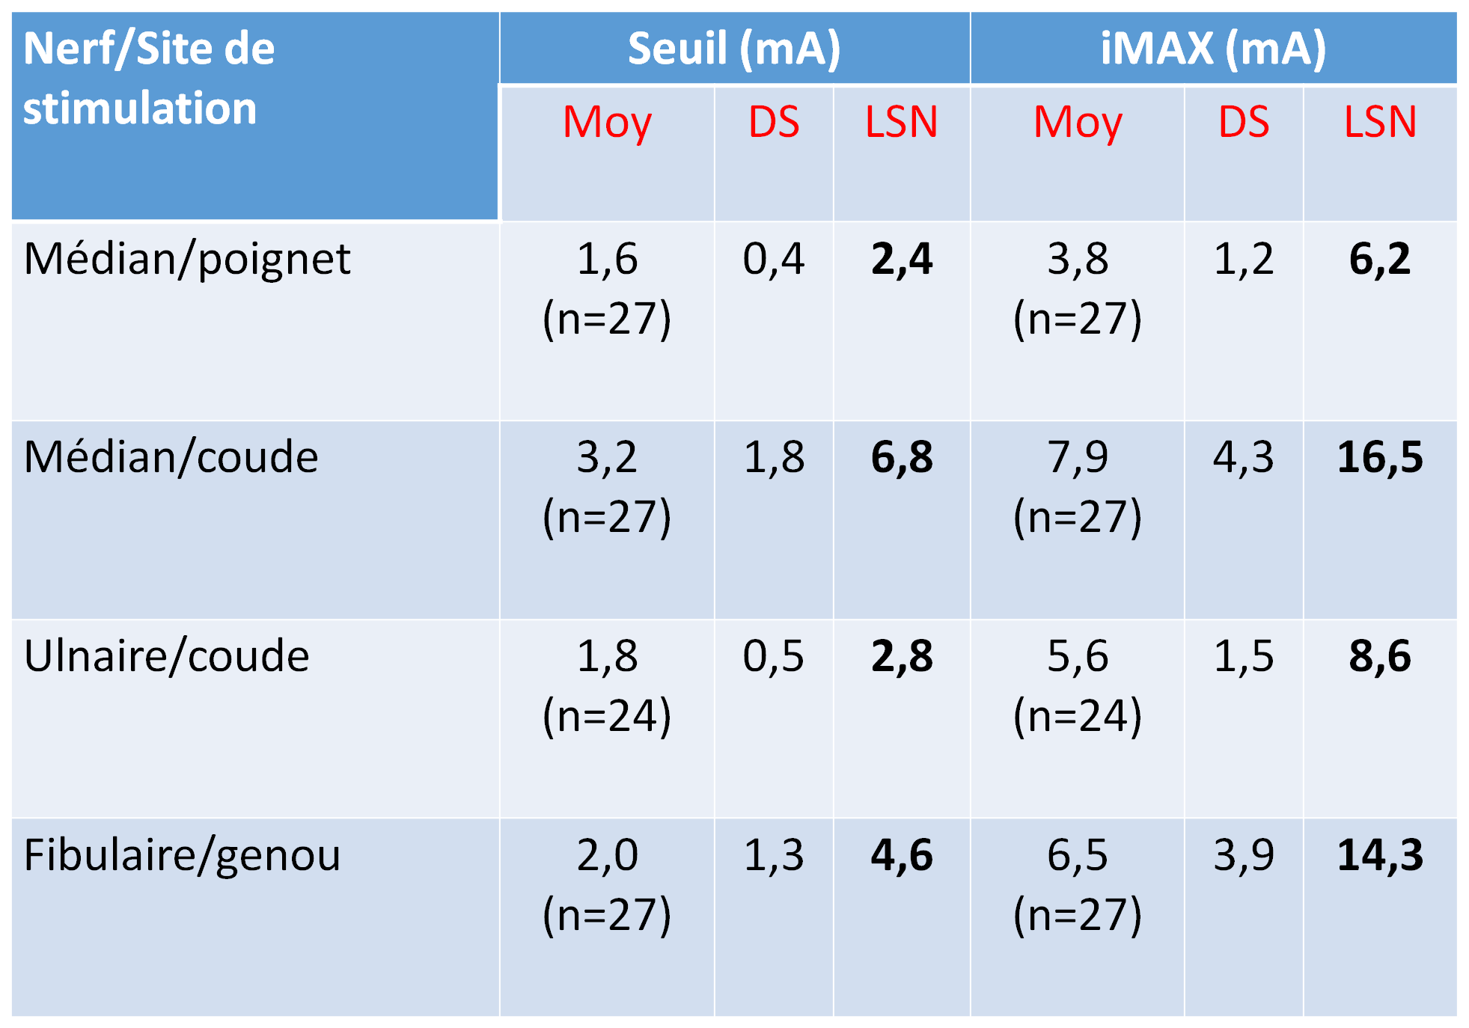
Notes:
J’invite les personnes intéressées à venir visualiser notre poster, où sont affichées les valeurs normatives de notre laboratoire.
Afin d’avoir un ordre d’idée des limites de la normale, la limite supérieure du seuil a été calculée pour notre laboratoire à partir de la valeur moyenne + 2 DS : à 2.4mA et de l’iMAX à 6.2mA pour le nerf médian stimulé au poignet

Slide 7
Exemples de cas cliniques
Notes:
Voici maintenant quelques exemples cliniques démonstratifs de l’intérêt potentiel de ce paramètre d’excitabilité

Slide 8
Exemple 1 : SGB
Median/poignet
LSN : 6.2mA
J8
Notes:
Sur cette dia, vous pouvez voir les valeurs de seuil et d’iMAX chez un patient à 8j du développement d’une tétraparésie flasque sur SGB classique.
Vous pouvez voir l’augmentation marquée des latences distales motrices du nerf médian après stimulation au poignet. Les valeurs de seuil et surtout d’iMAX sont également très augmentées (60.3mA VS LSN 6.2)

Slide 9
Exemple 2 : SGB
Médian/poignet
Notes:
Ici, un autre exemple où sont représentées les valeurs de latence, durée, amplitude des réponses motrices ainsi que du seuil et de l’iMAX chez un même patient qui présente un SGB classique au fil du temps. Vous pouvez remarquer que l’augmentation de la valeur du paramètres iMAX est très marquée et précoce,
-montrant l’intérêt potentiel de ce paramètre pour la confirmation diagnostique en phase précoce d’une neuropathie démyélinisante aigüe face à un tableau clinique évocateur

Slide 10
Notes:
Voici la première publication que nous avons réalisé, concernant l’iMAX, qui représente des résultats préliminaires de mesure de l’iMAX chez des patients contrôles VS atteints d’une pathologie du système nerveux périphérique. Vous constatez que les patients atteints d’une neuropathie axonale gardent des valeurs d’iMAX dans les limites de la normale. Chez les patients CMT1a, l’iMAX est augmenté de façon importante chez tous les patients. Chez les patients GBS, l’iMAX est également augmenté. Chez un des patients AMAN, seule une mesure de l’iMAX était discrètement au-delà des limites de la normale.

Slide 11
Méthodes
Mesure du seuil et de l’iMAX chez des patients souffrant d’une atteinte du système nerveux périphérique
CMT 1a (n=5)
PRNC (n=6)
MMN (n=4)
SGB de forme classique (n=4)
AMAN (n=2)
Maladie du motoneurone (n=5)
Neuropathie axonale (n=11)
Notes:
Nous avons mesuré les valeurs de nos deux paramètres d’excitabilité nerveuse, le seuil et l’iMAX, chez des patients qui présentent différentes atteintes du système nerveux périphérique, démyélinisantes, axonales ou motoneuronales, sur le nerf médian stimulé au poignet ou au coude ainsi qu’au nerf fibulaire,

Slide 12
Résultats
Médian/poignet | Seuil (mA) |  |  | iMAX (mA)
 | Moy | DS | Z | Moy | DS | Z
CMT1a (n=5) | 8,3 | 4,9 | 15 | 38,9 | 17,9 | 29
PRNC (n=6) | 2,9 | 1 | 3 | 15,4 | 15,4 | 10
MMN (n=4) | 5,5 | 3,9 | 9 | 24,4 | 11 | 17
SGB cl (n=4) | 3,4 | 1,7 | 4 | 36,3 | 30,6 | 27
AMAN (n=2) | 1,9 | 0,7 | 1 | 10,0 | 2,8 | 5
MN (n=5) | 1,7 | 0,3 | 0,2 | 4,6 | 2 | 0,7
Ax (n=4) | 1,4 | 0,5 | -0,5 | 2,8 | 0,8 | -0,8
Notes:
Voici les résultats exprimés sous forme de tableau. Ici, vous pouvez voir que, chez les 5 patients qui présentent un CMT 1A, les valeurs de seuil et d’iMAX sont très augmentées. Je rappelle que la LSN de l’iMAX est de 6.2 mA pour la cohorte de patients sains. Chez les patients CMT1a; la moyenne est de 38.9 mA.
Chez les patients atteints de neuropathie démyélinisante acquise dysimmune, les valeurs sont majorées également (SGB classique, PRNC, MMN)
Par contre, chez les patients atteints de motoneuropathie ou de neuropathie axonale, ces paramètres restent dans les limites de la normale.

Slide 13
Résultats
Médian/coude | Seuil (mA) |  |  | iMAX (mA)
 | Moy | DS | Z | Moy | DS | Z
CMT1a (n=1) | 5,1 |  | 1,0 | 40,3 |  | 7,5
PRNC (n=6) | 6,1 | 3,5 | 1,6 | 33,2 | 20,6 | 5,9
MMN (n=3) | 10,2 | 11,1 | 3,8 | 34,4 | 22,2 | 6,2
SGB cl (n=3) | 4,5 | 3,4 | 0,7 | 19,4 | 18,1 | 2,7
AMAN (n=1) | 3,5 |  | 0,2 | 10,4 |  | 0,6
MN (n=4) | 2,3 | 1,5 | -0,5 | 5,0 | 2,4 | -0,7
Ax (n=3) | 1,9 | 0,6 | -0,7 | 4,8 | 0,9 | -0,7
Notes:
Voyez ici les résultats concernant le nerf médian stimulé au coude, où les résultats sont assez similaires mais où la valeur de seuil d’excitabilité semble moins discriminante

Slide 14
Résultats
Fibulaire/genou | Seuil (mA) |  |  | iMAX (mA)
 | Moy | DS | Z | Moy | DS | Z
CMT1a (n=1) | 4,1 |  | 1,6 | 50,2 |  | 11,3
PRNC (n=6) | 4 | 4,1 | 1,5 | 31,3 | 34,8 | 6,4
MMN (n=1) | 1,7 |  | -0,2 | 3,0 |  | -0,9
SGB cl (n=3) | 2,6 | 1,9 | 0,5 | 17,8 | 13,3 | 2,9
MN (n=2) | 1,3 | 0,2 | -0,5 | 3,9 | 1,4 | -0,7
Ax (n=11) | 2,0 | 0,7 | 0,0 | 6,6 | 2,8 | 0,0
Notes:
Concernant le test d’iMAX du nerf fibulaire au genou, vous pouvez constater que l’iMAX reste très augmenté chez le patient CMT1a, mais que chez le patient MMN, par exemple, sa valeur reste dans les limites de la normale.
Par contre, chez les patients atteints de motoneuropathie et de neuropathie axonale, les deux paramètres restent dans les limites de la normale.

Slide 15
Neuropathies démyélinisantes chroniques
Notes:
Je vais maintenant vous présenter plus en détail les différences de résultats obtenus chez les patients atteints de neuropathies démyélinisantes chroniques.
Ches les patients atteints de neuropathie démyélinisantes chroniques, de petites différences apparaissent entre les pathologies acquises et héréditaires

Slide 16
: iMAX > LSN
: iMAX <LSN
Notes:
Sur ces schémas, vous pouvez visualiser sous forme de points les sites de stimulation où l’iMAX a été mesuré. Un point rouge correspond à une valeur au-delà de la LSN, d’autant plus éloignée que le point est volumineux. Un point vert est une valeur dans les limtes de la normale
Chez les patients CMT1a, neuropathie démyélinisante héréditaire, les valeurs d’iMAX étaients toutes fortement majorées, et ce, sur tous les sites de stimulation
Ci-dessous, une image échographique d’un nerf médian droit à l’avant-bras qui présente une hypertrophie majeure chez un des patients CMT1a

Slide 17
Notes:
Par contre, chez les patients atteints d’une PRNC et MMN, neuropathies démyélinisantes chroniques acquises, les anomalies étaient plus hétérogènes, les valeurs d’iMAX restaient parfois dans les limites de la normale en certains points de stimulation

Slide 18
Résultats
L’iMAX reste dans les limites de la normale
Neuropathie axonale
Neuronopathie motrice
Patients CMT1a
iMAX augmenté pour tous les sites de stimulation testés
Anomalies les plus sévères
Patients avec neuropathie dysimmunitaire
Anomalies plus hétérogènes
iMAX peut rester dans les limites de la normale en certains points de stimulation
Notes:
Si l’on résume les résultats obtenus, l’iMAX reste dans les limites de la normale chez le patients atteints d’une neuropathie axonale et de neuropathie motrice. Chez les patients CMT1a, l’iMAX est le plus augmenté et pour tous les sites de stimulation testés
Chez les patients atteints d’une neuropathie dysimmunitaire, les anomalies sont plus hétérogènes et l’iMAX peut rester dans les limites de la normale en certains points de stimulation

Slide 19
En conlusion
L’iMAX : outil prometteur et simple pour distinguer
Neuropathie avec/sans hypoexcitabilité nerveuse
Neuropathies acquises et héréditaires
Résultats préliminaires, à confirmer sur des cohortes de patients plus larges
Notes:
Je conclurai en disant que l’iMAX est un outil prometteur et simple pour évaluer l’excitabilité nerveuse et distinguer les neuropathies avec ou sans hypoexcitabilité nerveuse et éventuellement les neuropathie héréditaires (où les anomalies sont plus homogènes) des neuropathies acquises (où les anomalies sont plus hétérogènes )
Ces résultats sont bien entendu préliminaires et à confirmer sur des cohortes de patients plus larges et sur des études multicentriques.

